Slide 1


Slide 2
Организаторы конференции
Государственный комитет по науке и технологиям Республики Беларусь
ГУ «Белорусский институт системного анализа и информационного обеспечения научно-технической сферы»
Национальная академия наук Беларуси
Министерство природных ресурсов и охраны окружающей среды
Республики Беларусь
Учреждение «Белорусский научно-исследовательский центр «Экология»
Унитарное предприятие «Экспофорум»
ООО «Главэнерго»
15-16 мая 2013 года Международная научно-практическая конференция с участием государств-участников СНГ «Технологические тенденции повышения промышленной экологической безопасности, охраны окружающей среды, рациональной и эффективной жизнедеятельности человека»

Slide 3
Оргкомитет конференции
Сильченко А. А., заместитель Председателя Государственного комитета по науке и технологиям Республики Беларусь, канд. тех. наук (руководитель организационного комитета)
Кратенок В. Е., заведующий Консультационно-методическим центром ГКНТ, канд._мед. наук (заместитель руководителя организационного комитета)
Левашкевич В. Г., заместитель академика-секретаря Национальной академии наук Беларуси, доктор геол.-мин. наук
Коренчук В. М., консультант отдела науки и инноваций Министерства природных ресурсов и охраны окружающей среды Республики Беларусь
Герменчук М. Г., заместитель директора РУП «БелНИЦ «Экология», канд. тех. наук
Михновец С. Г., советник отдела чрезвычайных ситуаций Исполкома СНГ
Лысухо Н. А., Ученый секретарь Международного государственного университета им. Сахарова
Калач А. В., руководитель проекта Учреждения «Центр экологических решений»
Кожемякин А. М., заместитель директора Унитарного предприятия «Экспофорум»
Пухова Т. Л., координатор проекта Унитарного предприятия «Экспофорум»
15-16 мая 2013 года Международная научно-практическая конференция с участием государств-участников СНГ «Технологические тенденции повышения промышленной экологической безопасности, охраны окружающей среды, рациональной и эффективной жизнедеятельности человека»

Slide 4
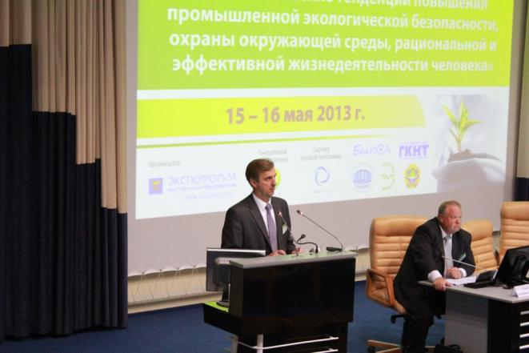
Цель конференции
Обмен информацией о деятельности правительственных и общественных организаций государств-участников СНГ в области решения экологических проблем
Развитие межгосударственного сотрудничества в области экологии, определение механизмов интеграции и кооперации государств-участников СНГ
Стимулирование инновационной активности в сфере экологии, содействие развитию торгово-экономических связей и инвестиционного сотрудничества государств-участников СНГ
Приветственное слово к участникам конференции Первого заместителя Министра природных ресурсов и охраны окружающей среды Кулика В.В.
15-16 мая 2013 года Международная научно-практическая конференция с участием государств-участников СНГ «Технологические тенденции повышения промышленной экологической безопасности, охраны окружающей среды, рациональной и эффективной жизнедеятельности человека»

Slide 5
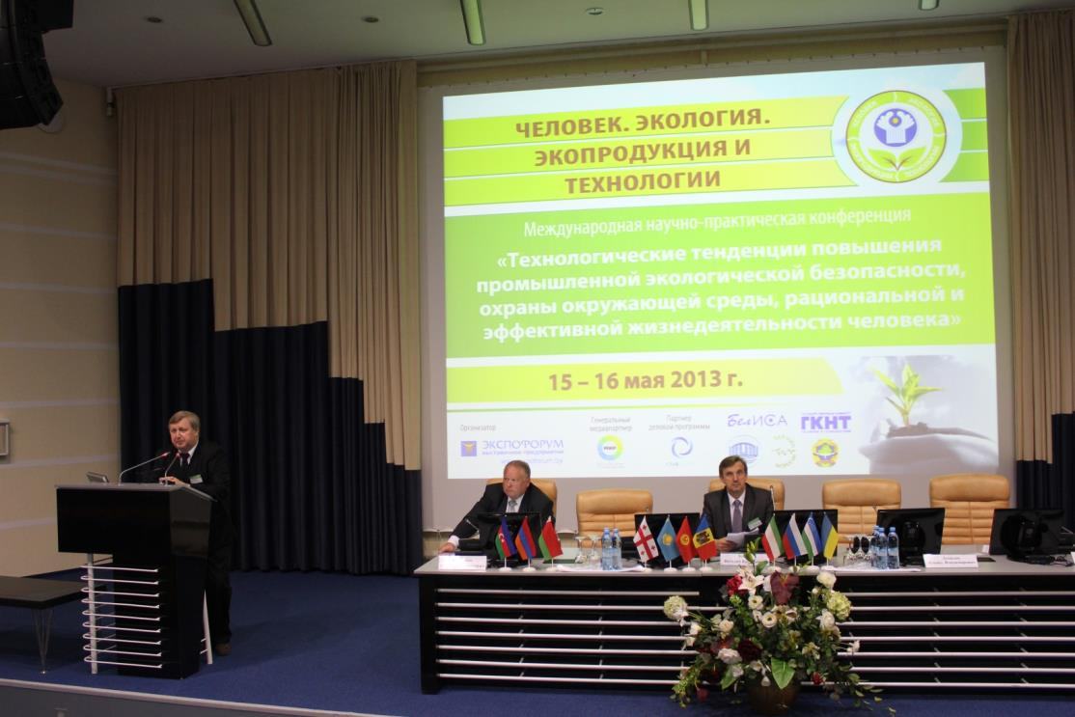
Приветственное слово к участникам
Приветственное слово к участникам конференции от имени ГКНТ – Кратенок В.Е.
(заведующий Консультационно-методическим центром ГКНТ)
15-16 мая 2013 года Международная научно-практическая конференция с участием государств-участников СНГ «Технологические тенденции повышения промышленной экологической безопасности, охраны окружающей среды, рациональной и эффективной жизнедеятельности человека»

Slide 6
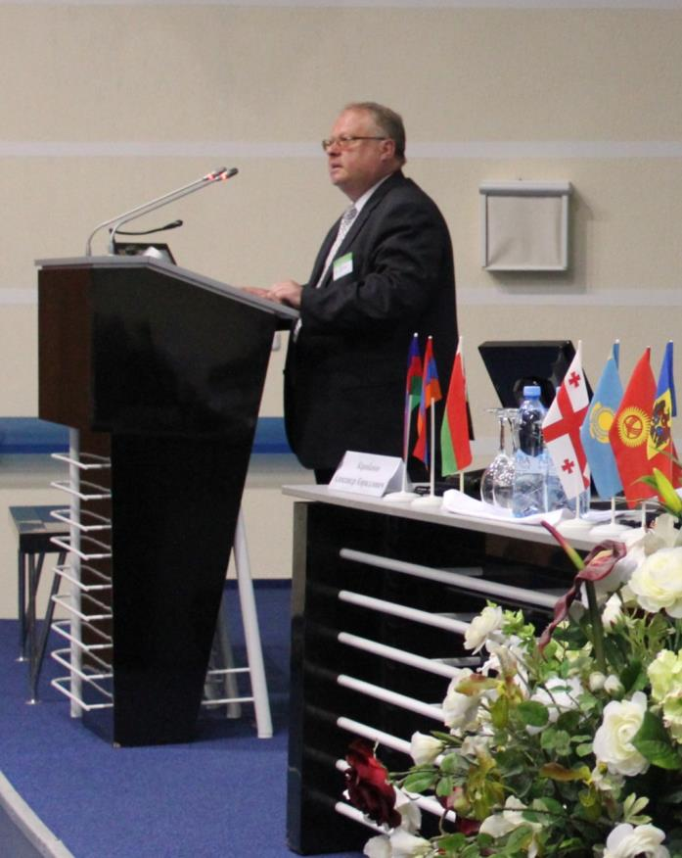
Выступление делегатов из Республики Беларусь
Директор Института природопользования НАН Беларуси, член-корр. НАН Беларуси
Карабанов А.К.
с докладом
«Основные направления и результаты исследований Института природопользования НАН Беларуси в области промышленной экологии, охраны окружающей среды и рационального использования природных ресурсов»
15-16 мая 2013 года Международная научно-практическая конференция с участием государств-участников СНГ «Технологические тенденции повышения промышленной экологической безопасности, охраны окружающей среды, рациональной и эффективной жизнедеятельности человека»

Slide 7
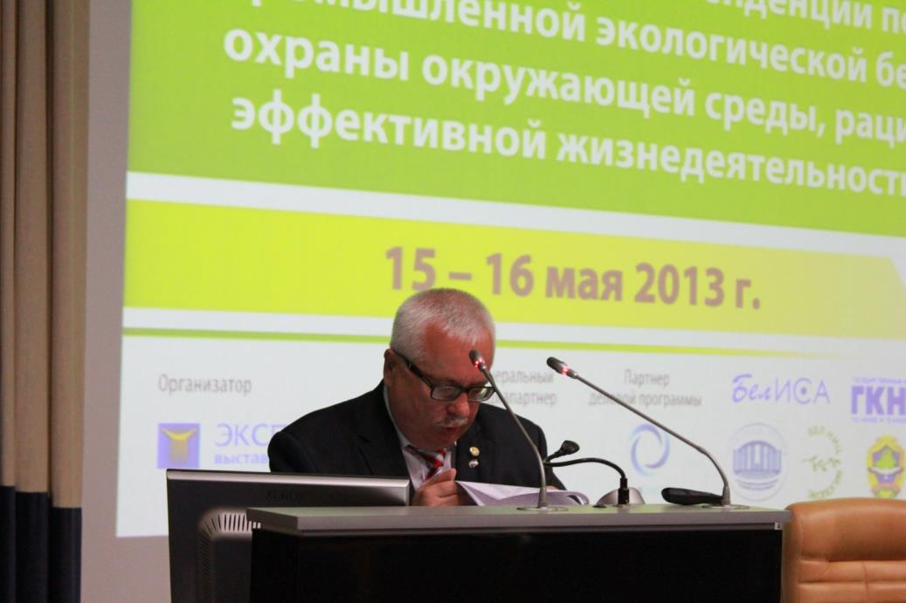
Выступление делегатов из Республики Беларусь
Проректор БНТУ, академик НАН Беларуси
Цыганов А.Р.
с докладом
«Проблемы органического земледелия в Республике Беларусь»
15-16 мая 2013 года Международная научно-практическая конференция с участием государств-участников СНГ «Технологические тенденции повышения промышленной экологической безопасности, охраны окружающей среды, рациональной и эффективной жизнедеятельности человека»

Slide 8
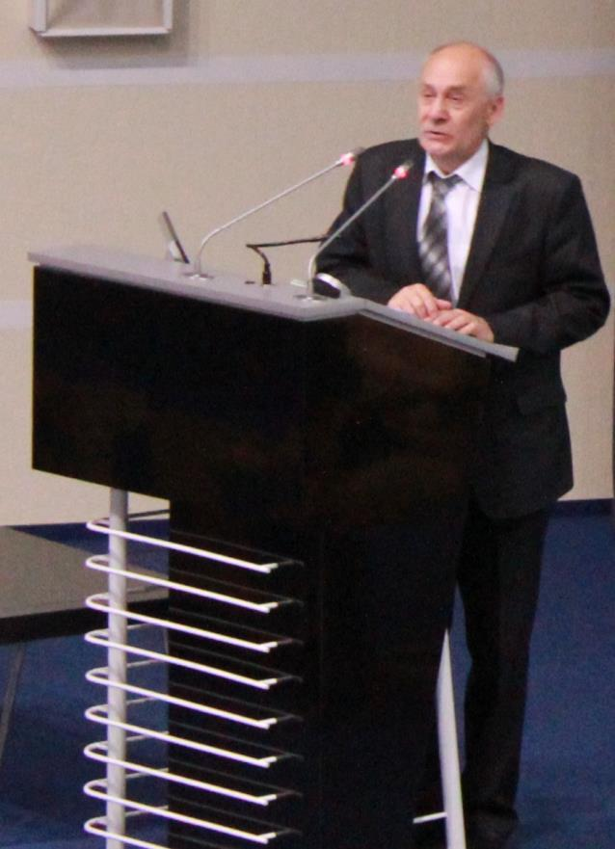
Выступление делегатов из Республики Беларусь
Директор Института почвоведения НАН Беларуси,
член-корр. НАН Беларуси
Лапа В.В.
с докладом
«Экологические функции в системе агрохимического обслуживания сельского хозяйства»
15-16 мая 2013 года Международная научно-практическая конференция с участием государств-участников СНГ «Технологические тенденции повышения промышленной экологической безопасности, охраны окружающей среды, рациональной и эффективной жизнедеятельности человека»

Slide 9
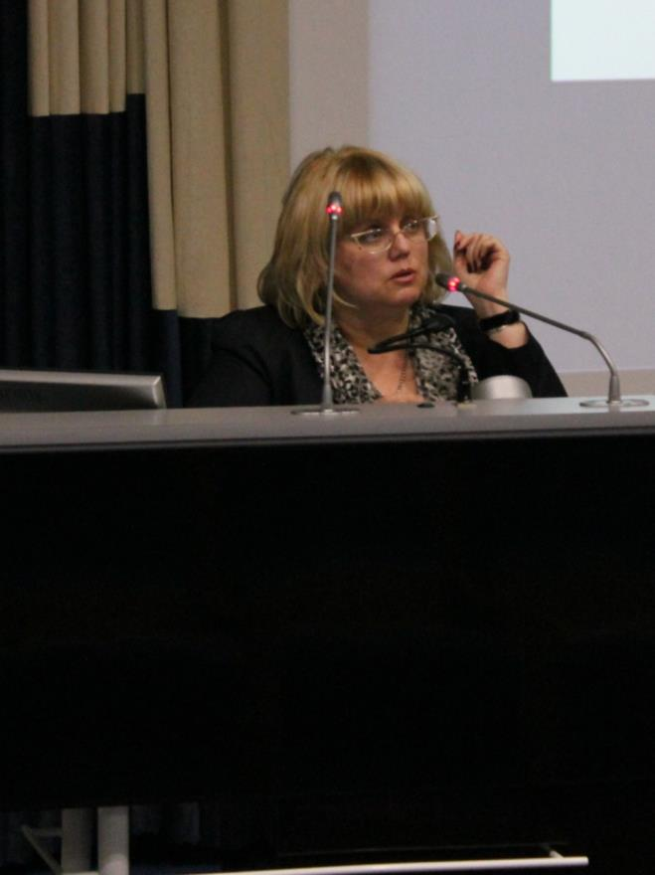
Выступление делегатов из Республики Беларусь
Заместитель директора
БелНИЦ «Экология»
Герменчук М.Г.
с докладом
«Современные тенденции в развитии системы мониторинга окружающей среды для обеспечения экологической безопасности и охраны окружающей сред»
15-16 мая 2013 года Международная научно-практическая конференция с участием государств-участников СНГ «Технологические тенденции повышения промышленной экологической безопасности, охраны окружающей среды, рациональной и эффективной жизнедеятельности человека»

Slide 10
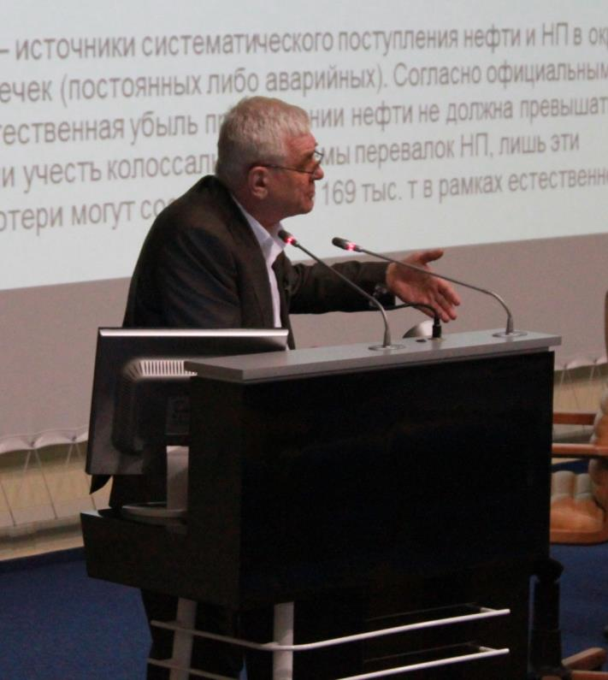
Выступление зарубежных делегатов
Профессор Российского университета дружбы народов
Хаустов А.П.
с докладом
«Проблемы идентификации и количественной оценки загрязнения геологической среды нефтепродуктами»
15-16 мая 2013 года Международная научно-практическая конференция с участием государств-участников СНГ «Технологические тенденции повышения промышленной экологической безопасности, охраны окружающей среды, рациональной и эффективной жизнедеятельности человека»

Slide 11
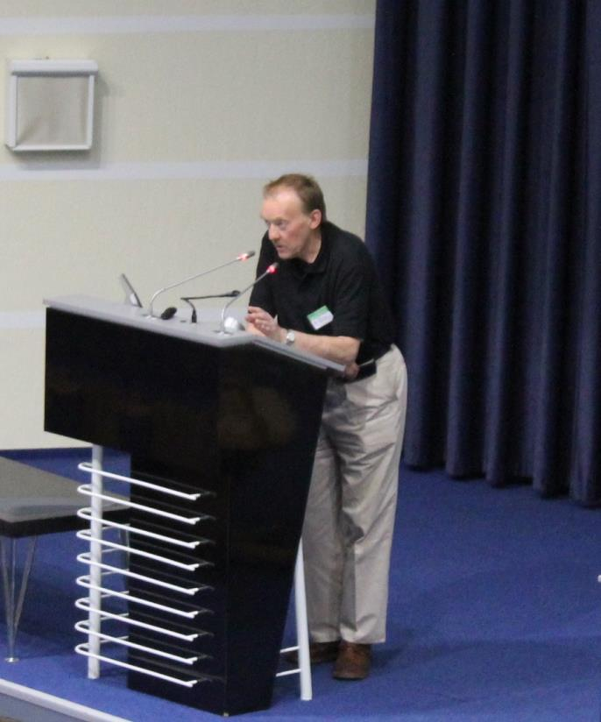
Выступление зарубежных делегатов
Профессор Института
телекоммуникаций и глобального информационного пространства НАН Украины
Захматов В.Д.
с докладом
«Новая технология повышения промышленной экологической безопасности»
15-16 мая 2013 года Международная научно-практическая конференция с участием государств-участников СНГ «Технологические тенденции повышения промышленной экологической безопасности, охраны окружающей среды, рациональной и эффективной жизнедеятельности человека»

Slide 12
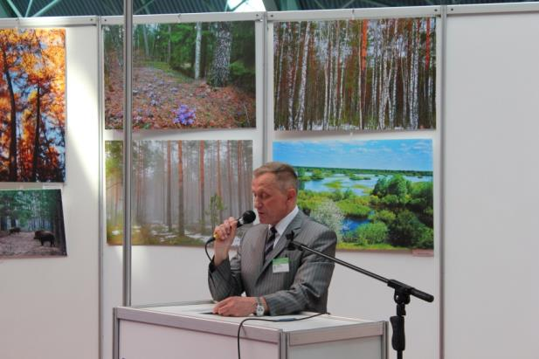
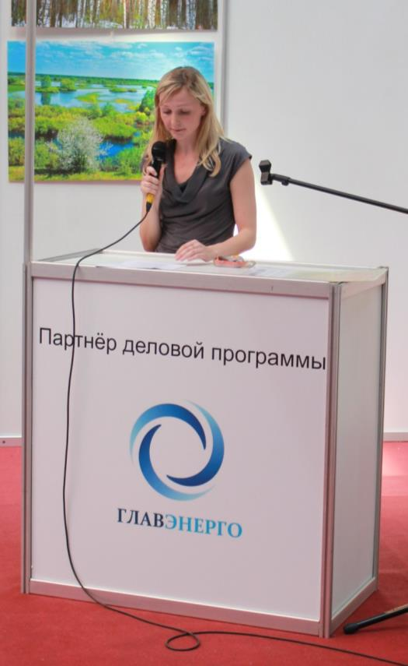
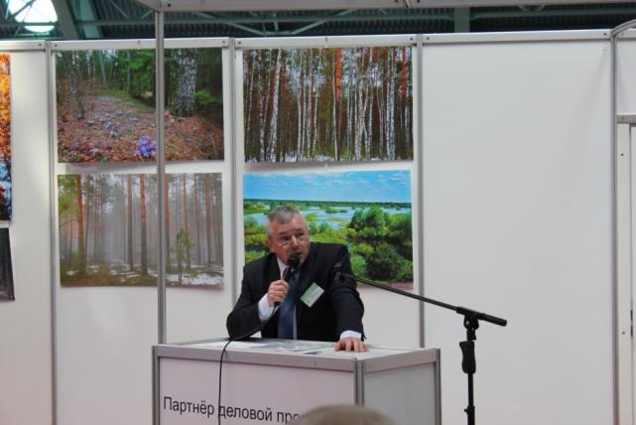
Докладчики конференции
В конференции приняли участие 283 ученых и специалистов из 137 организаций из 11 стран СНГ и Латвии, в т.ч. от Беларуси – представители 107 организаций, от стран СНГ и Латвии - представители 29 организаций.
15-16 мая 2013 года Международная научно-практическая конференция с участием государств-участников СНГ «Технологические тенденции повышения промышленной экологической безопасности, охраны окружающей среды, рациональной и эффективной жизнедеятельности человека»

Slide 13
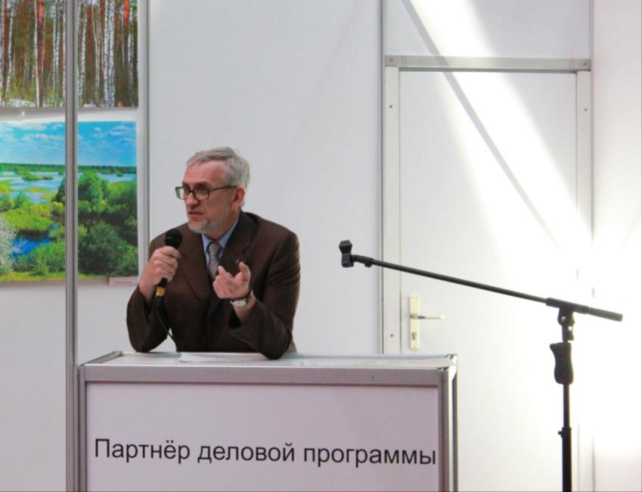
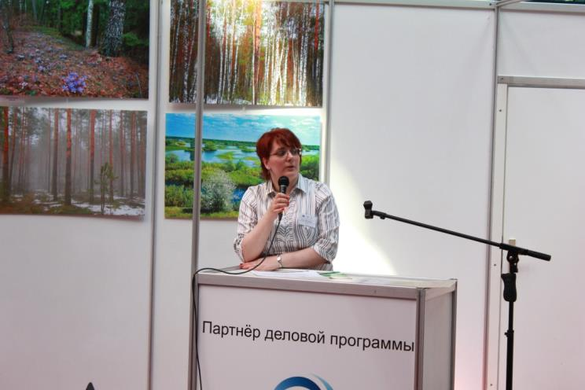
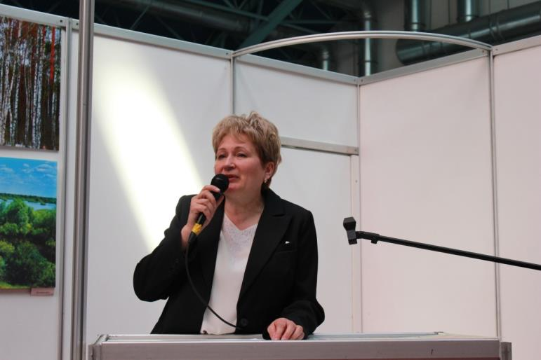
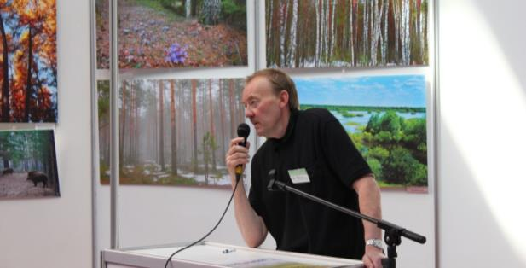
Докладчики конференции
15-16 мая 2013 года Международная научно-практическая конференция с участием государств-участников СНГ «Технологические тенденции повышения промышленной экологической безопасности, охраны окружающей среды, рациональной и эффективной жизнедеятельности человека»

Slide 14
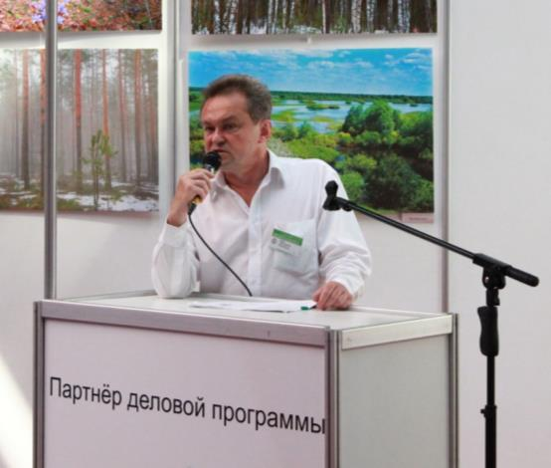
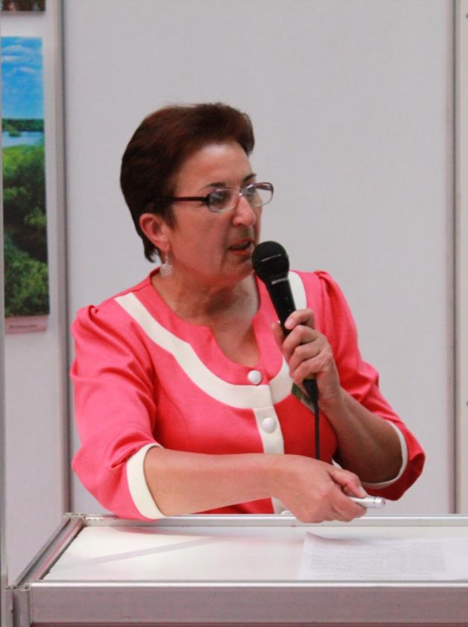
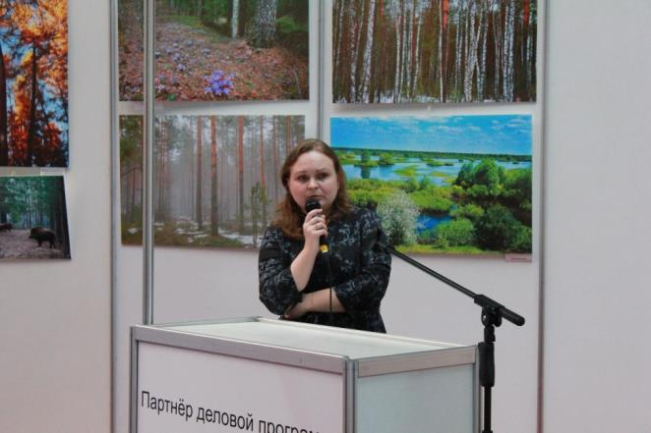
Докладчики конференции
На пленарном и 2-х секционных заседаниях конференции сделано 54 доклада: 44 от организаций Беларуси и 10 представителями стран СНГ. На специальных панелях был представлен 81 стендовый доклад.
15-16 мая 2013 года Международная научно-практическая конференция с участием государств-участников СНГ «Технологические тенденции повышения промышленной экологической безопасности, охраны окружающей среды, рациональной и эффективной жизнедеятельности человека»

Slide 15
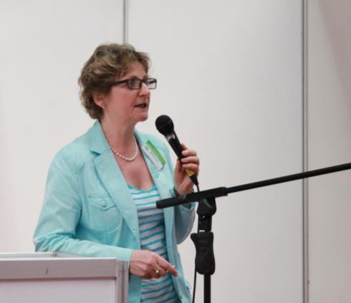
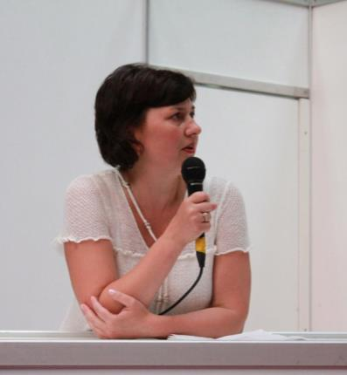
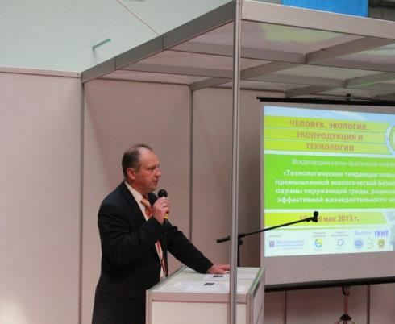
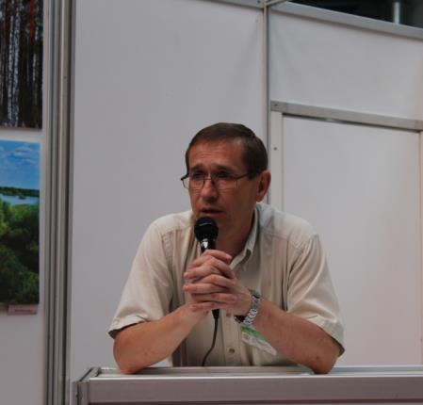
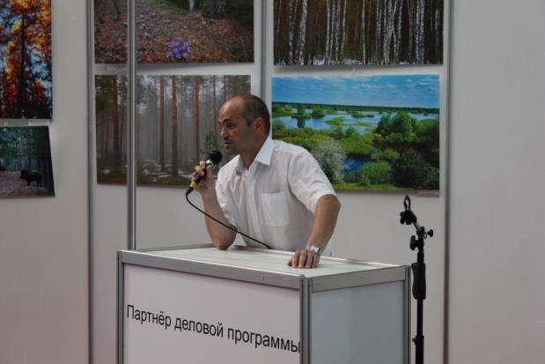
Докладчики конференции
15-16 мая 2013 года Международная научно-практическая конференция с участием государств-участников СНГ «Технологические тенденции повышения промышленной экологической безопасности, охраны окружающей среды, рациональной и эффективной жизнедеятельности человека»

Slide 16
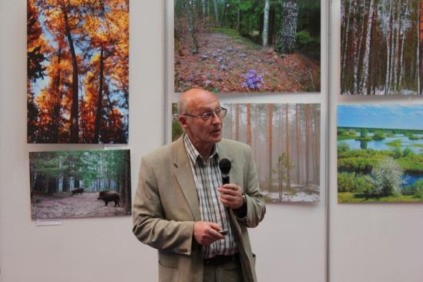
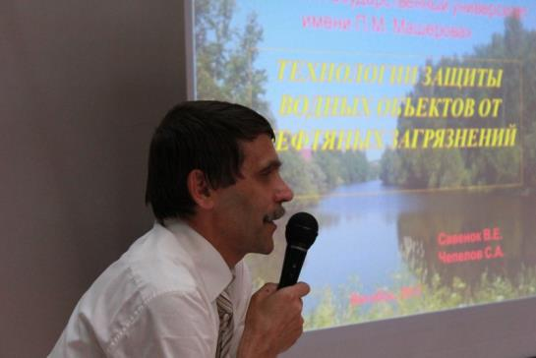
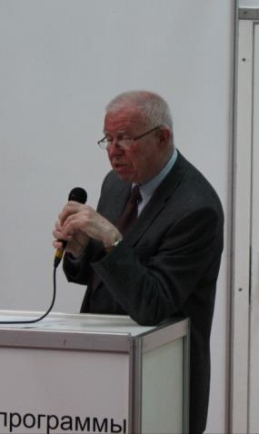
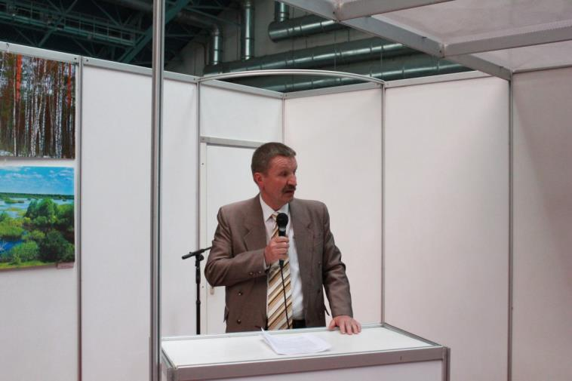
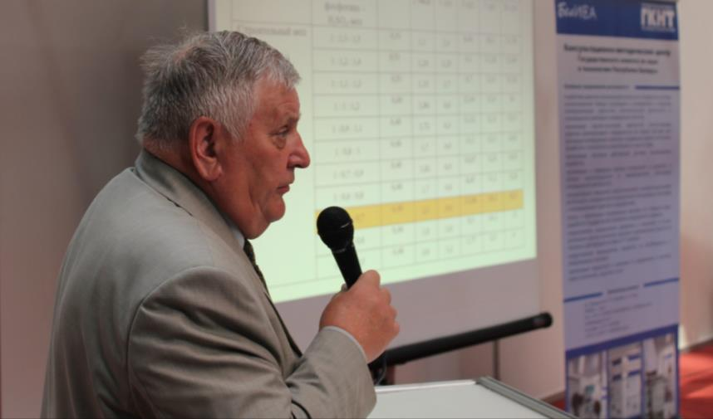
Докладчики конференции
15-16 мая 2013 года Международная научно-практическая конференция с участием государств-участников СНГ «Технологические тенденции повышения промышленной экологической безопасности, охраны окружающей среды, рациональной и эффективной жизнедеятельности человека»

Slide 17
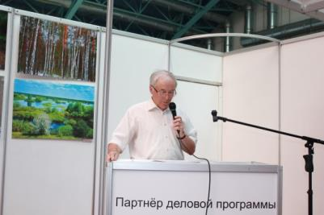
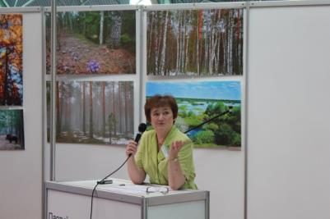
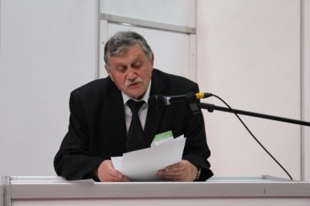
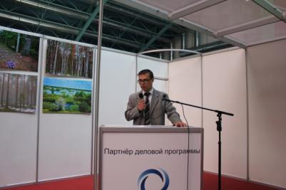
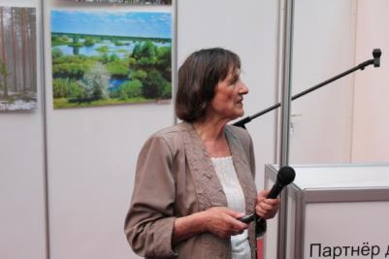
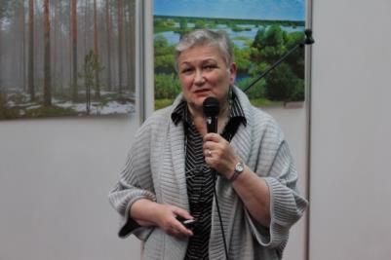
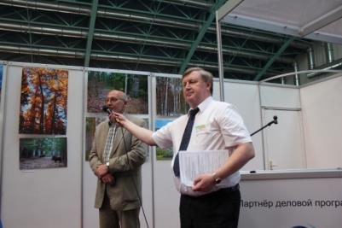
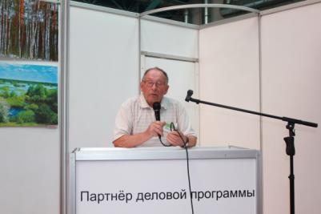
Докладчики конференции
15-16 мая 2013 года Международная научно-практическая конференция с участием государств-участников СНГ «Технологические тенденции повышения промышленной экологической безопасности, охраны окружающей среды, рациональной и эффективной жизнедеятельности человека»

Slide 18
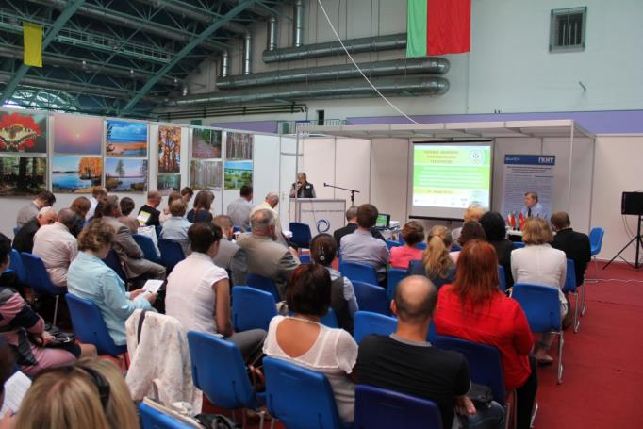
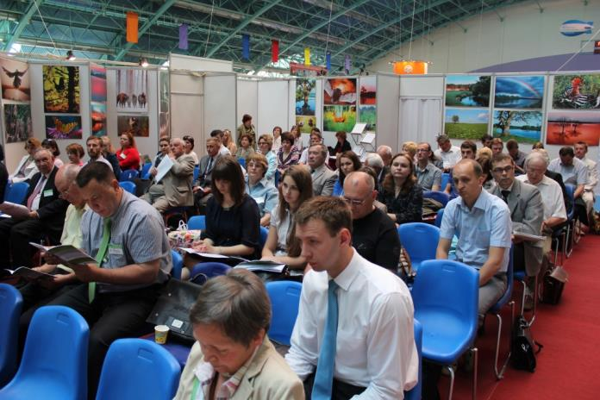
Работа секций
Секция 1.
Перспективы развития системы охраны окружающей среды и использования природных ресурсов в государствах-участниках СНГ
Секция 2.
Реализация инновационного механизма природоохранной и ресурсосберегающей деятельности
15-16 мая 2013 года Международная научно-практическая конференция с участием государств-участников СНГ «Технологические тенденции повышения промышленной экологической безопасности, охраны окружающей среды, рациональной и эффективной жизнедеятельности человека»

Slide 19
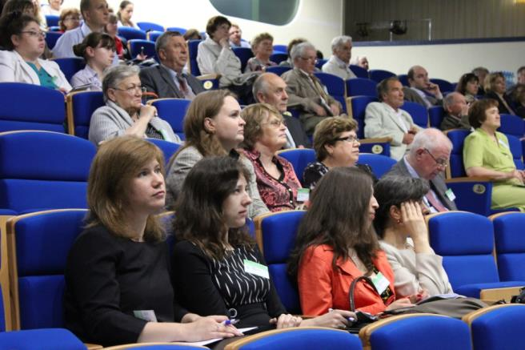
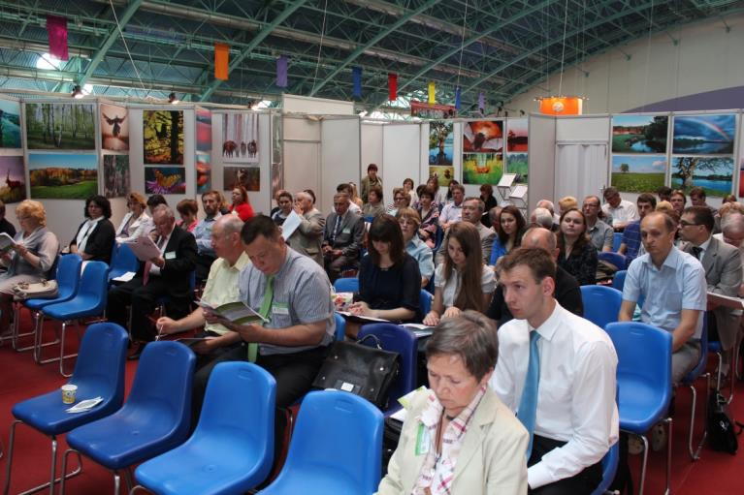
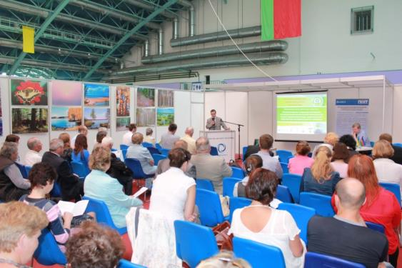
Результаты работы конференции
В конференции приняли участие 283 представителей, в том числе 52 ‑ из стран СНГ (из стран СНГ 5 представителей были от государственных органов, 24 ‑ от научных учреждений, 21 – от высших учебных заведений, 2 – от предприятий) и 231 ‑ из Республики Беларусь, из них 5 академиков и член-корр. НАН Беларуси, 87 докторов и кандидатов наук.
15-16 мая 2013 года Международная научно-практическая конференция с участием государств-участников СНГ «Технологические тенденции повышения промышленной экологической безопасности, охраны окружающей среды, рациональной и эффективной жизнедеятельности человека»

Slide 20
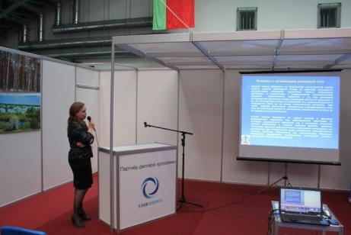
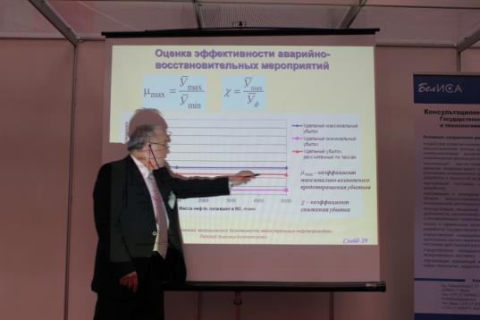
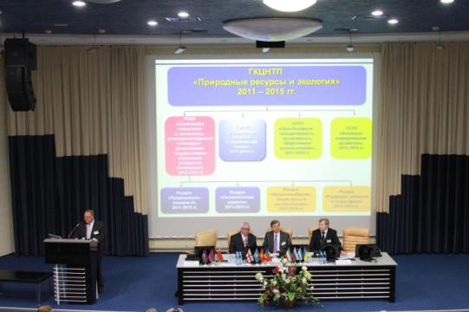
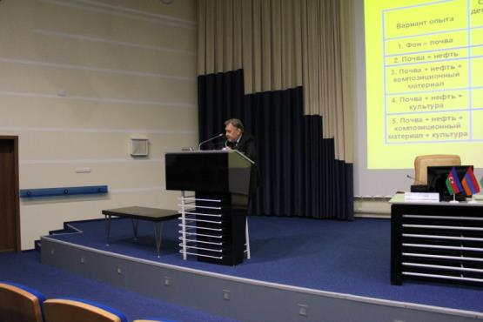
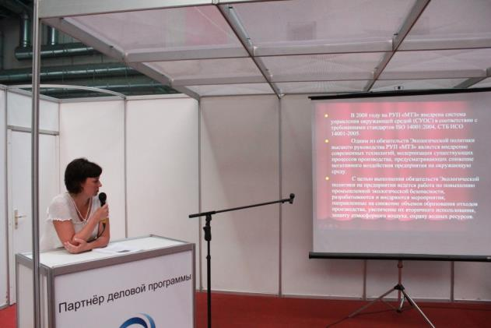
Результаты работы конференции
На пленарном и двух секционных заседаниях сделано 54 доклада. В форме стендовых докладов был представлен 81 доклад.
15-16 мая 2013 года Международная научно-практическая конференция с участием государств-участников СНГ «Технологические тенденции повышения промышленной экологической безопасности, охраны окружающей среды, рациональной и эффективной жизнедеятельности человека»

Slide 21


Результаты работы конференции
По материалам международной конференции издан сборник тиражом 500 экз. и объемом 611 стр.
15-16 мая 2013 года Международная научно-практическая конференция с участием государств-участников СНГ «Технологические тенденции повышения промышленной экологической безопасности, охраны окружающей среды, рациональной и эффективной жизнедеятельности человека»

Slide 22
Результаты работы конференции
По итогам работы конференции принято Решение международной конференции, в котором участники конференции считают необходимым:
Способствовать созданию условий для «органического земледелия», в том числе в связи с неблагоприятной экологической ситуацией в ряде регионов государств-участников СНГ, вызванной чрезмерной химизацией сельскохозяйственного производства, техногенными выбросами промышленных центров и высокой стоимостью энергетических и сырьевых ресурсов для производства агрохимикатов.
Обеспечить поддержку на государственном уровне организации производства биопрепаратов для получения сельскохозяйственной продукции, соответствующей установленным требованиям, и, как следствие, сохранения здоровья населения, улучшения условий труда в сельском хозяйстве и охране окружающей среды, существенному уменьшению химической нагрузки на биоценозы, устранению зависимости от цен на привозное сырье и энергоносители.
Активизировать обмен информацией о деятельности правительственных и общественных организаций государств-участников СНГ в области решения экологических проблем, а также развития межгосударственного сотрудничества в области экологии, определение механизмов интеграции и кооперации государств-участников СНГ.
15-16 мая 2013 года Международная научно-практическая конференция с участием государств-участников СНГ «Технологические тенденции повышения промышленной экологической безопасности, охраны окружающей среды, рациональной и эффективной жизнедеятельности человека»

Slide 23
Результаты работы конференции
Обеспечить стимулирование инновационной активности в сфере охраны окружающей среды для содействия развитию торгово-экономических связей и инвестиционного сотрудничества государств-участников СНГ, а также выработке предложений по повышению промышленной и экологической безопасности, охраны окружающей среды, рациональной и эффективной жизнедеятельности человека.
Способствовать скорейшему продвижению представленных на Международной специализированной выставке «ЧЕЛОВЕК. ЭКОЛОГИЯ. ЭКОПРОДУКЦИЯ И ТЕХНОЛОГИИ» технологий для внедрения на предприятиях Республики Беларусь и других государств-участников СНГ в целях внедрения в агропромышленном секторе экономики альтернативных методов и технологий ведения сельского хозяйства, позволяющие, в том числе получать так называемые органические продукты.
Отметить эффективную работу сотрудников Консультативно-методического центра Государственного комитета по науке и технологиям Республики Беларусь ГУ «БелИСА» в организации и проведении на высоком уровне Международной научно-практической конференции с участием государств-участников СНГ «Технологические тенденции повышения промышленной экологической безопасности, охраны окружающей среды, рациональной и эффективной жизнедеятельности человека».
15-16 мая 2013 года Международная научно-практическая конференция с участием государств-участников СНГ «Технологические тенденции повышения промышленной экологической безопасности, охраны окружающей среды, рациональной и эффективной жизнедеятельности человека»

Slide 24

Результаты работы конференции
За проведение на высоком уровне Международной научно-практической конференция с участием государств-участников СНГ «Технологические тенденции повышения промышленной экологической безопасности, охраны окружающей среды, рациональной и эффективной жизнедеятельности человека» ГУ «БелИСА» отмечен дипломом Международной специализированной выставки государств участников СНГ «ЧЕЛОВЕК. ЭКОЛОГИЯ. ЭКОПРОДУКЦИЯ И ТЕХНОЛОГИИ»
15-16 мая 2013 года Международная научно-практическая конференция с участием государств-участников СНГ «Технологические тенденции повышения промышленной экологической безопасности, охраны окружающей среды, рациональной и эффективной жизнедеятельности человека»

